Slide 1
Тема : «Запятая в предложении с однородными членами, соединёнными союзами И,А,НО»
Составила учитель начальных классов
МБОУ СОШ №3 с. Чикола РСО – Алания
Карданова Лариса Батарбековна
2022 г

Slide 2
Признаки однородных членов:
Отвечают на один и тот же вопрос
Являются одним членом предложения
Относятся к одному и тому же члену предложения
Обычно выражены одной и той же частью речи
Произносятся с перечислительной интонацией и выделяются при письме запятыми

Slide 3
Пришла без красок и без кисти И перекрасила все листья.
(Осень)

Slide 4
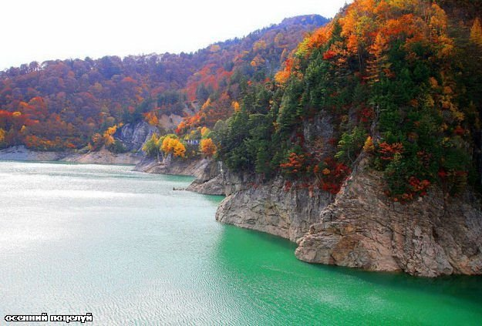
ЛИСТОПАД
Лес, точно терем расписной,
Лиловый, золотой, багряный,
Веселой, пестрою стеной
Стоит над светлою поляной.
Березы желтою резьбой
Блестят в лазури голубой, …
И. А. Бунин
(Выписать только предложение с однородными членами и подчеркнуть их.)

Slide 5
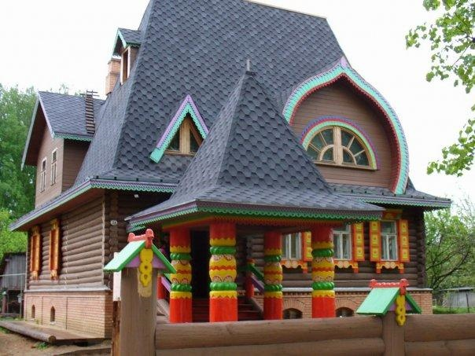
Терем – на Руси дом в виде башни

Slide 7
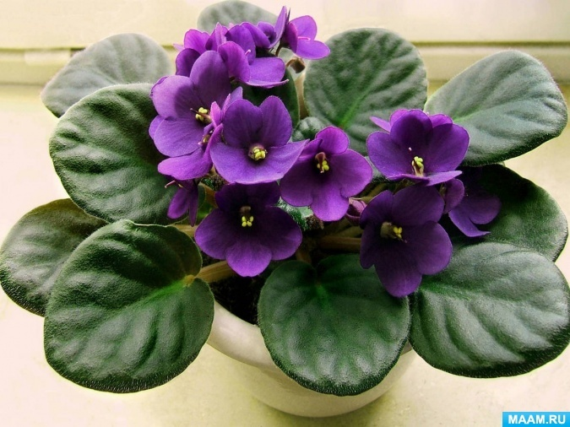
Фиалки
Сирень

Slide 8
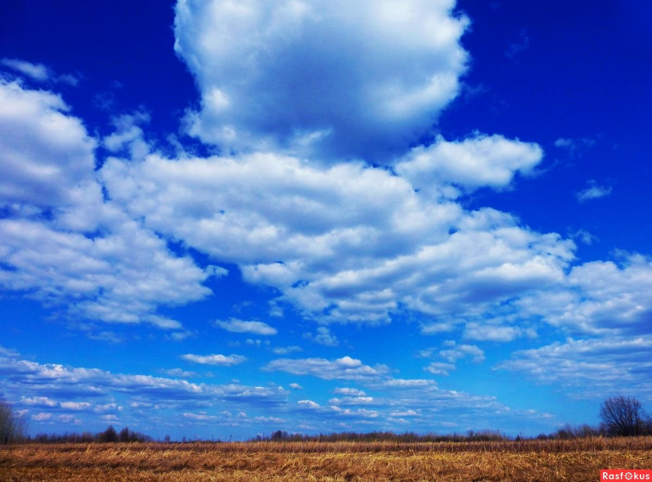
Небесная синева,
лазурное море.
Небесная лазурь, лазурное небо.
По небесной лазури плывут белые пушистые облака.

Slide 9
СЛОВАРНАЯ РАБОТА
Терем - дом, башня.
Багряный – яркий красный цвет.
Багр – багрец, багровый, багряный.
Лиловый – светло-фиолетовый, сиреневый.
Лазурь – светло-синий цвет, голубой.
Небесная лазурь, лазурное небо, лазурное море.

Slide 10
Работа над темой Прочитайте предложения, расставьте знаки препинания, подчеркните однородные члены предложения и назовите какие это члены предложения.
1. В сентябре дни жаркие а ночи прохладные.
2. Путешествие было коротким но очень интересным.
3. Девочка кормила кролика морковкой травой сухарями.
4. По земле по крыше по дороге застучали капли дождя.
5. Ранней осенью на юг улетают ласточки жаворонки скворцы и грачи.

Slide 11
ЛИСТОПАД
Докончи текст. Добавь одно предложение с однородными членами. Используй слова:
«красные, жёлтые». Озаглавь текст.
Я люблю золотую осень. Она прекрасна своими яркими и разноцветными красками. Золотая осень короткая, но дивная пора. Листья на деревьях пожелтели и побурели. Ветер срывает листья и кружит их по воздуху. Начинается осенняя карусель. …
Красные, жёлтые листья тихо на землю летят.

Slide 12
Рефлексия
Подведение итогов

Slide 14
Спасибо за внимание!

